Slide 1

107-2 助教分享會
空間分析 杜承軒

Slide 2

105-1
統計學及實習
106-2
空間分析方法與應用
107-1
計量地理學與實習
107-2
空間分析
107-2
程式設計

Slide 3
課程簡介
課堂實習（20 %）
課後作業（10 %）
期中考一（20 %）
期中考二（20 %）
期末報告（10 %）
期末考 （20 %）
*不定期隨堂考、加分題
14:00
課前準備：檔案
14:20
教師正課
16:00
助教實習講演
助教實習時間
18:00

Slide 4
助教職責
作業一
隨堂測驗一
實習一
作業二
實習二
作業三
隨堂練習ggplot
隨堂練習Intersect
隨堂練習Buffer
隨堂練習Point-in-polygon
實習三
作業四
綜合實習Mar.18
實習四
期中考上傳區
實習五
作業五
隨堂測驗二：統計小考
實習六
作業六
實習七
作業七
加分題：NNA邊界調整
實習八
作業八
實習九
綜合實習May.6
實習十
期中考二上傳區
實習十一
作業九
實習十二
作業十
期末書面報告上傳區
期末口頭報告上傳區
實習十三：報告評論
期末考上傳區
實習x13
作業x10
隨堂加分x7
綜合實習x2
期中期末x3
書面報告x1

Slide 5
實習批改
Mon.
18時
Mon. 24時
Fri.
24時
Mon. 14時
上傳實習參考答案
本週
課堂
×1.5
×1.2
×1.0
×0.8
下週
課堂
第一次批改
第二次批改
Tue
Sat
準時批改完成
找出程式碼錯誤的地方 → 寫在備註欄 (同時修正可以改進的地方)
公布實習作業的參考答案
助教課進行實習講演
錯比較多的實習、作業 → 之後實習課複習
http://homepage.ntu.edu.tw/~r07228005/1072SA/

Slide 6

寄信問問題
約時間討論？
線上回答？

Slide 7
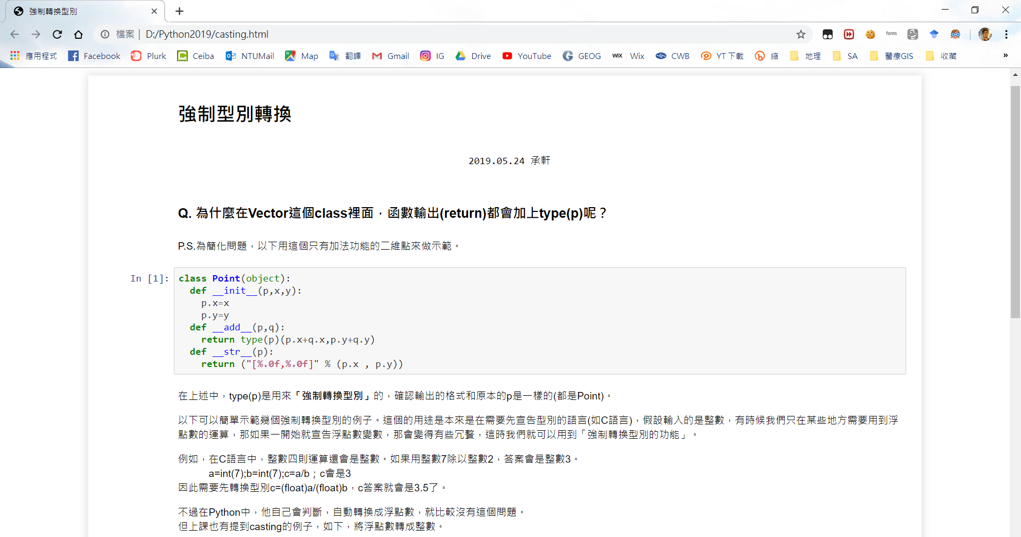
寄信問問題
(程式設計)

Slide 8
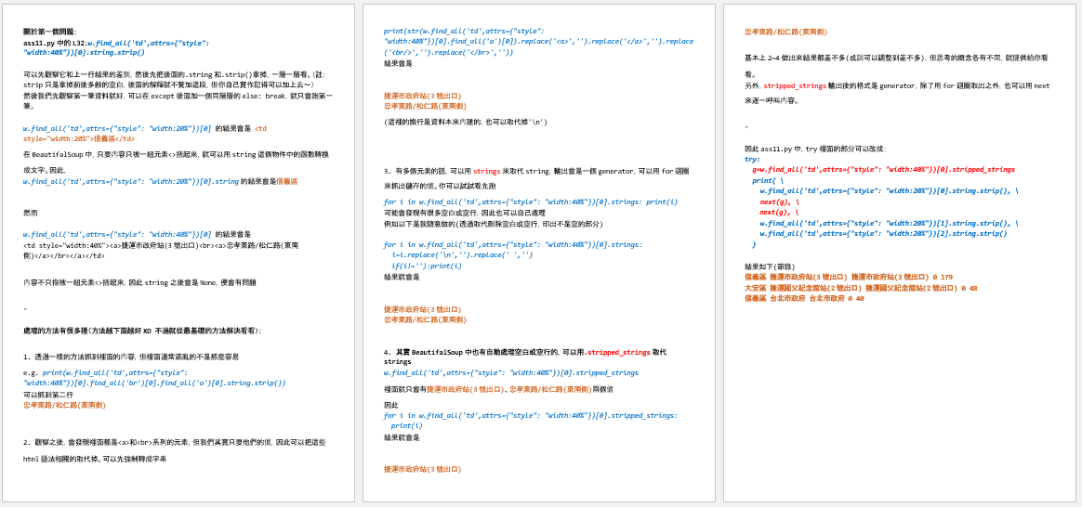
寄信問問題
(程式設計)

Slide 9
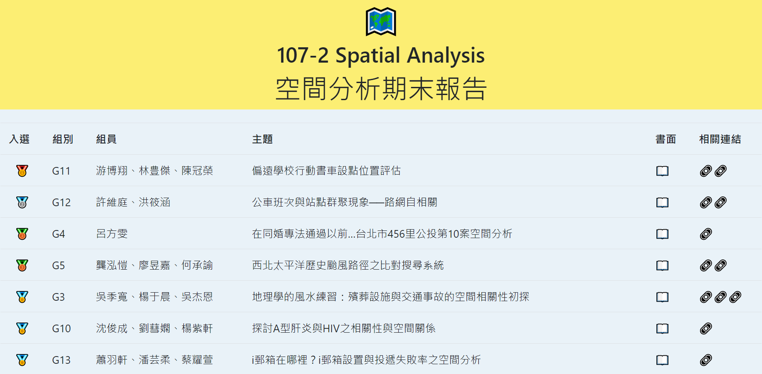
期末報告
http://homepage.ntu.edu.tw/~r07228005/1072SA/Final

Slide 10
教師
學生
助教

